Slide 1
IMPLEMENTACIÓN DE LA APLICACIÓN CUTAPP
TALLER DE PROYECTOS I

Slide 2
EL EQUIPO
DIEGO TORRE
EDWIN SALAS
DIEGO NATIVIDAD
Scrum Master
Product Owner
MANUEL VILCHEZ
DANIEL CHANG
Equipo de Desarrollo
Equipo de Desarrollo
Equipo de Desarrollo

Slide 3
TABLA DE CONTENIDO
01
02
PROBLEMA
PRODUCTO MINIMO VIABLE
03
04
PLANIFICACIÓN Y EJECUCIÓN
PRODUCTO FINAL
Se describe el problema que se desea dar una solución tecnológica
Se describe el producto mínimo viable que agrega valor al negocio
Se describe la planificación y el desarrollo de los sprint
Se describe el producto final terminado

Slide 4
PROBLEMA
En la coyuntura actual del COVID-19 se ha identificado la necesidad de que las personas puedan utilizar diversos servicios de manera segura, manteniendo los protocolos de bioseguridad que garanticen preservar el bienestar de sus usuarios.
En este contexto nos abocaremos a las empresas que se dedican al rubro de estéticas y que no cuentan con una plataforma tecnológica que les permitan gestionar la demanda de sus clientes.

Slide 5
MVP
Épica Autenticación
Login
Épica Gestión de Citas
Épica Servicios
Registro de Cliente
Solicitar Citas
Confirmar citas
Registro de Servicios
Visualizar Servicios
Listar citas
Mis citas
Épica Utilitarios
Épica Informativo
Épica Mejoras

Slide 6
Importancia
El MVP nos permitirá contar una plataforma tecnologica a las empresas dedicadas a ofrecer los servicios de estetica a sus clientes y realizar las reservas a través de citas programadas.

Slide 7
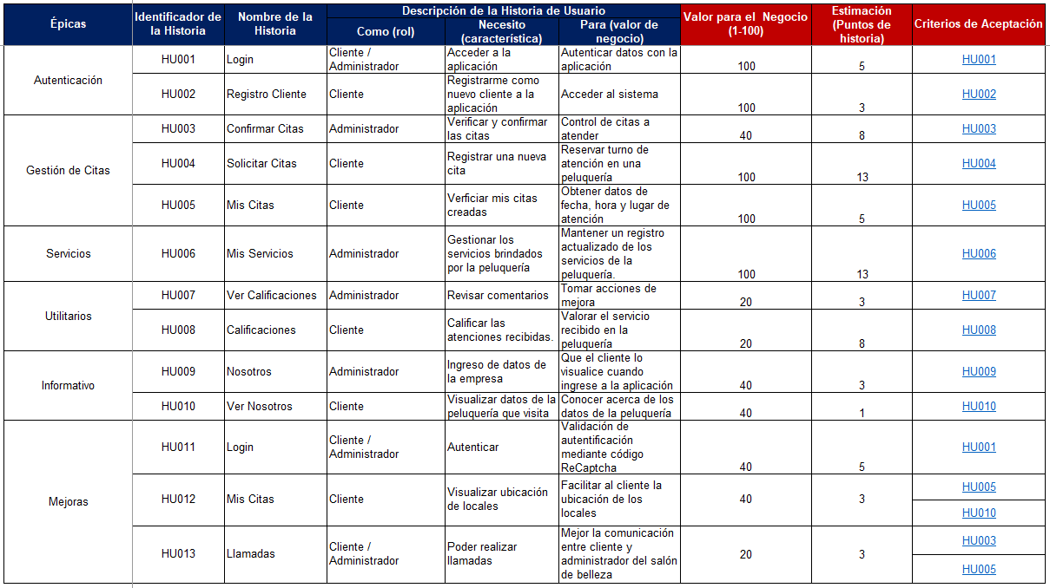
Planificación

Slide 8
Planificación
Épica
Semana 1
Semana 2
Semana 3
H1
H2
Autenticación
H3
H4
H5
H6
Gestión de Citas
H7
Servicios
H8
H9
Utilitarios
H10
Informativo
H11
H12
H13
Mejoras

Slide 9
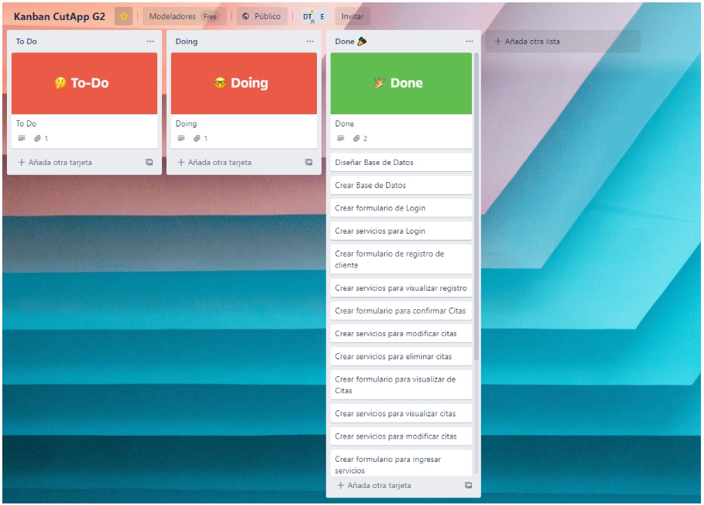
DIAGRAMA KANBAN

Slide 10
Sprint 1
En el primer sprint logramos concluir ocho historias que nos permitieron contar con una versión funcional que permitía el registro de usuarios asi como la gestión de las citas. Nos perrmitió contar con retroalimentación muy útil para la ejecución del segundo sprint.

Slide 11
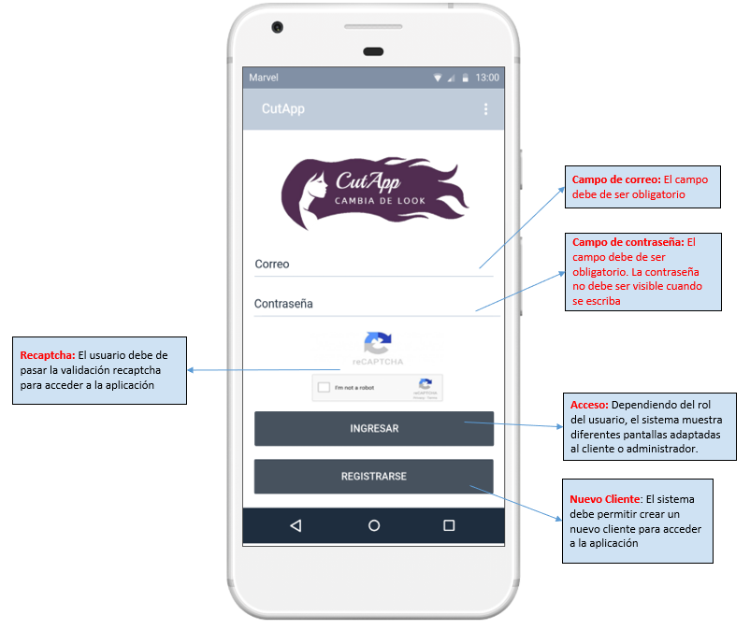
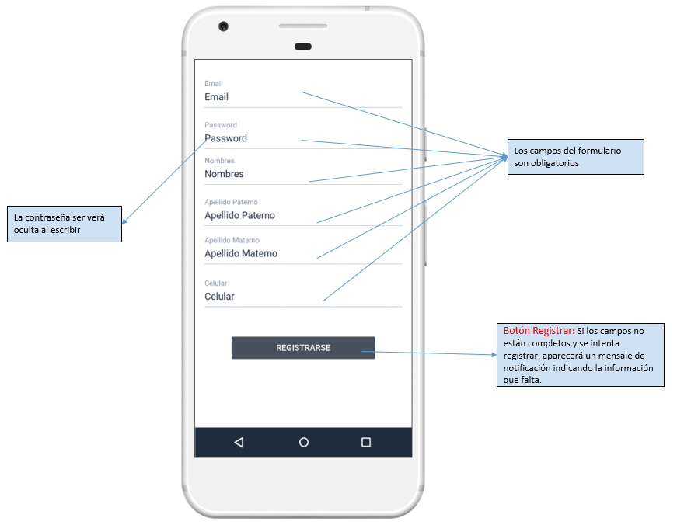
Criterios de Aceptación
H1
H2

Slide 12
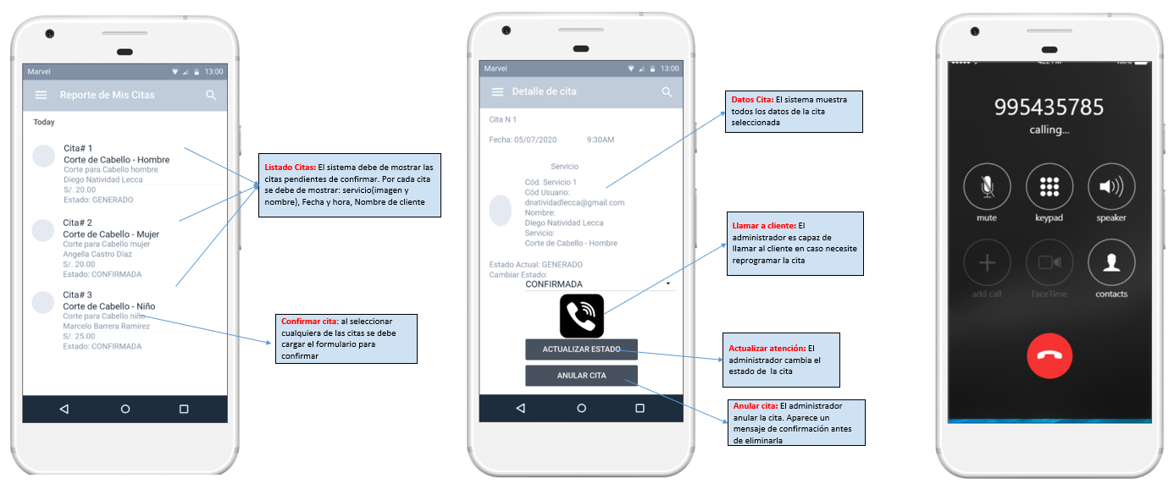
Criterios de Aceptación
H3

Slide 13
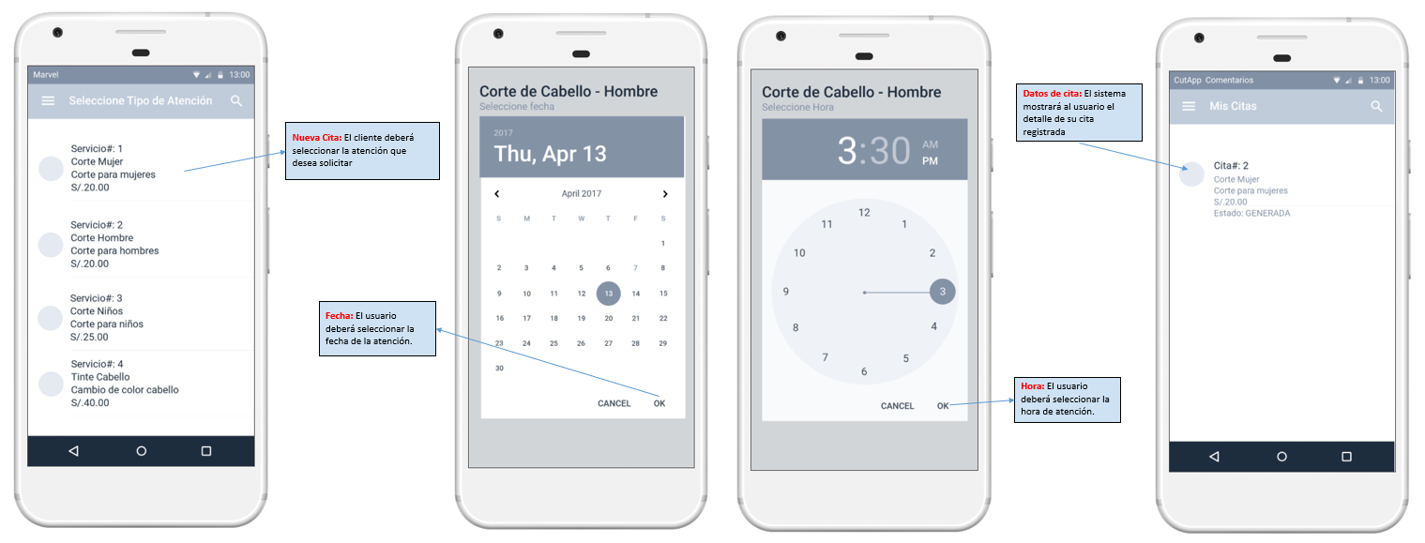
Criterios de Aceptación
H4

Slide 14
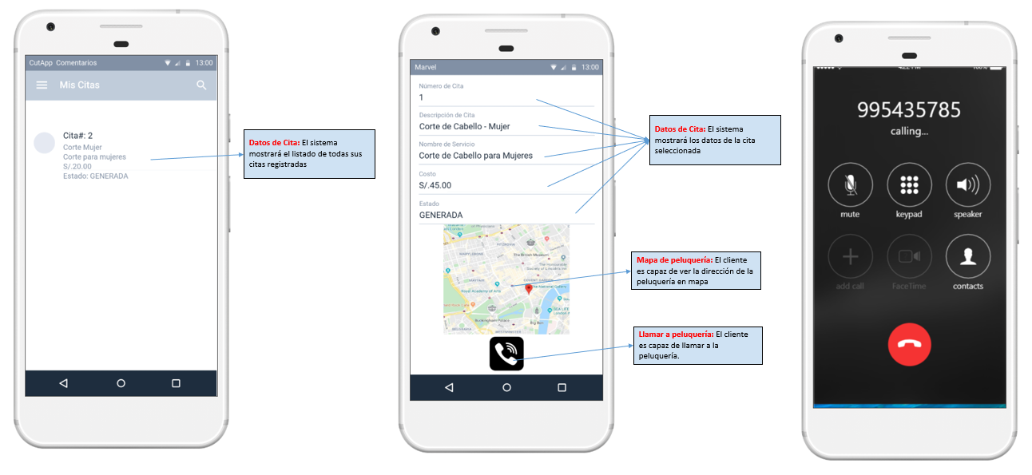
Criterios de Aceptación
H5

Slide 15
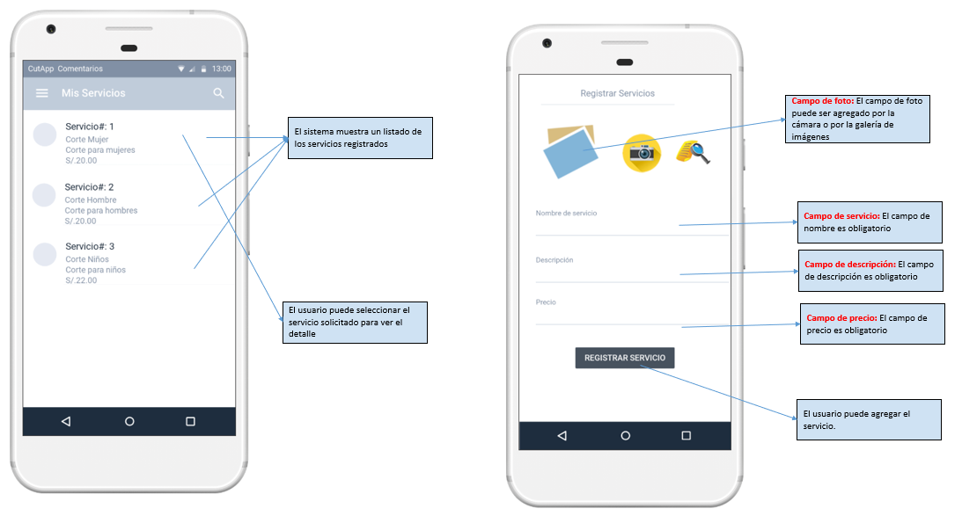
Criterios de Aceptación
H6

Slide 16
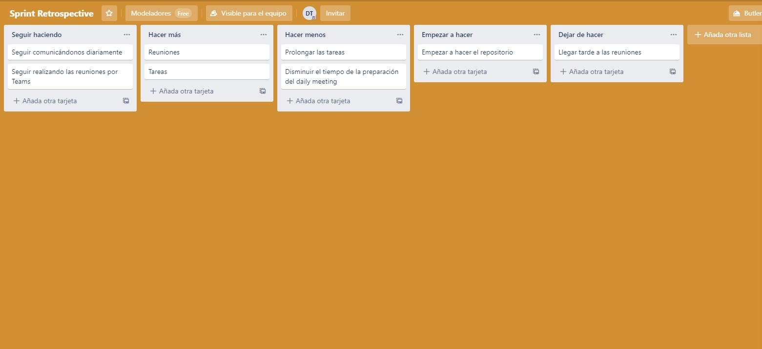
Retrospectiva Sprint 1

Slide 17
Sprint 2
En el segundo sprint logramos implementar funcionalidades de seguridad y administración de datos y comentarios dirigidos para las empresas esteticas que utilizan la aplicación.

Slide 18
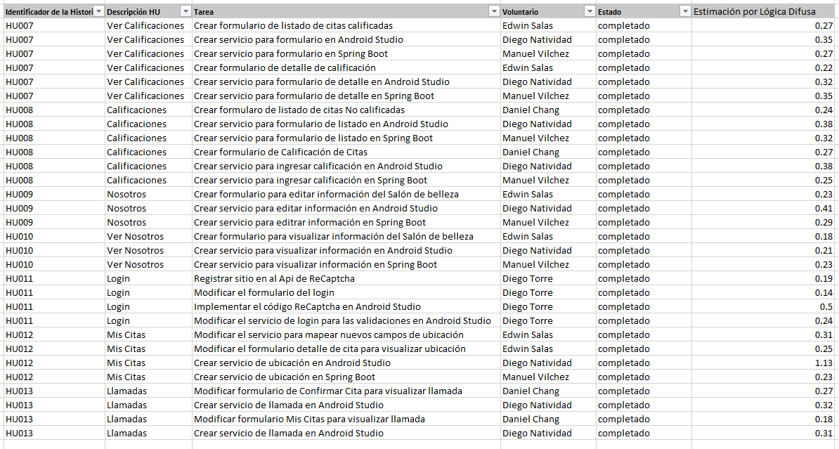

Planeamiento Sprint 2

Slide 19
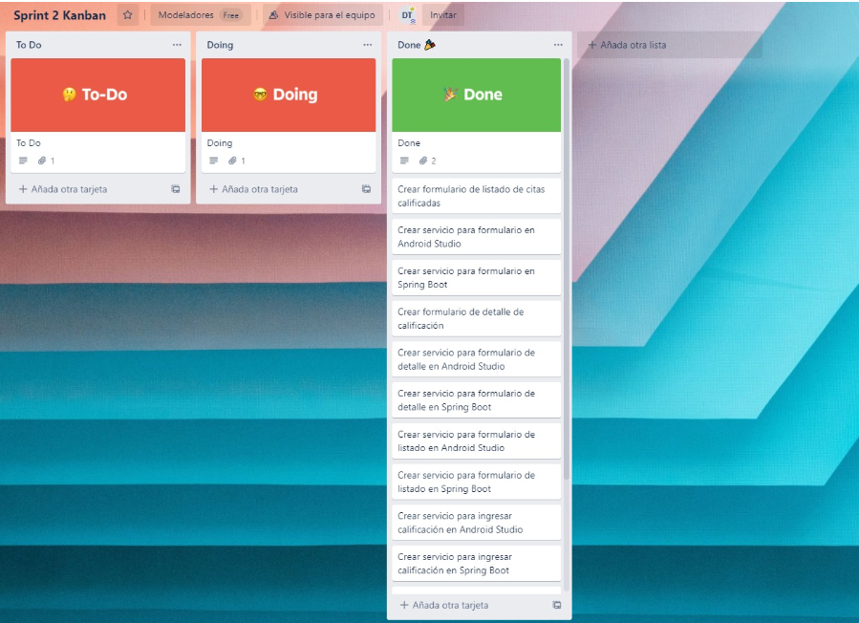
DIAGRAMA KANBAN

Slide 20
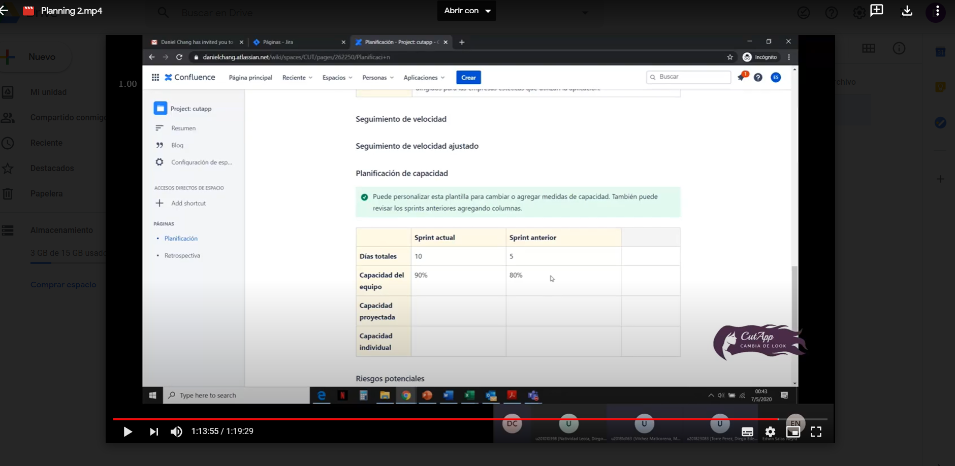
Planeamiento Sprint 2
Link: https://drive.google.com/drive/folders/1k11eVlZk473VjyMmja9F7CoLIOeL601D?usp=sharing

Slide 21
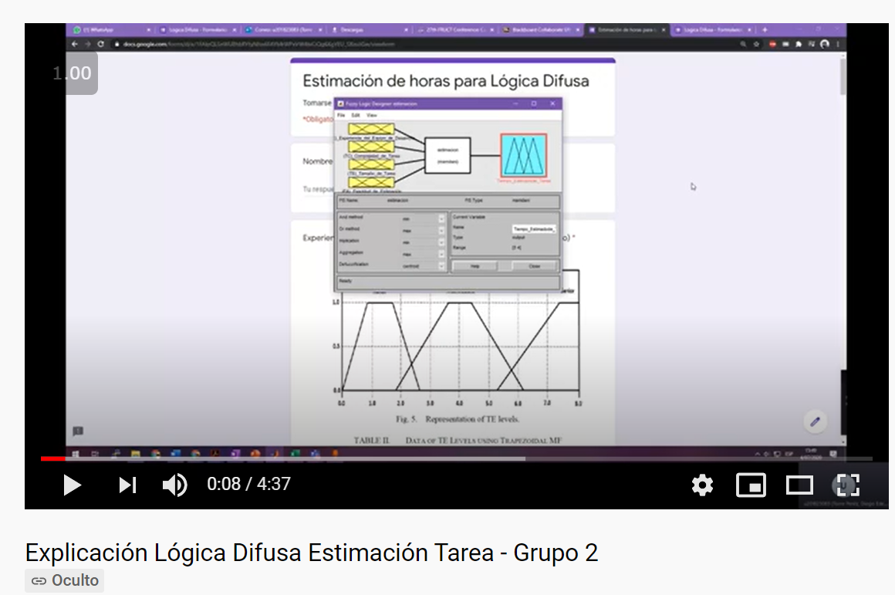
Estimación usando Lógica Difusa
Link: https://www.youtube.com/watch?v=-J9Jml8X4Ns&feature=youtu.be
Referencia:
Jasem, M., Alostad, R. y Abdullah,. A. (2017). A Fuzzy based Model for Effort Estimation in Scrum Projects. International Journal of Advanced Computer Science and Applications (Vol. 8, No 9).

Slide 22
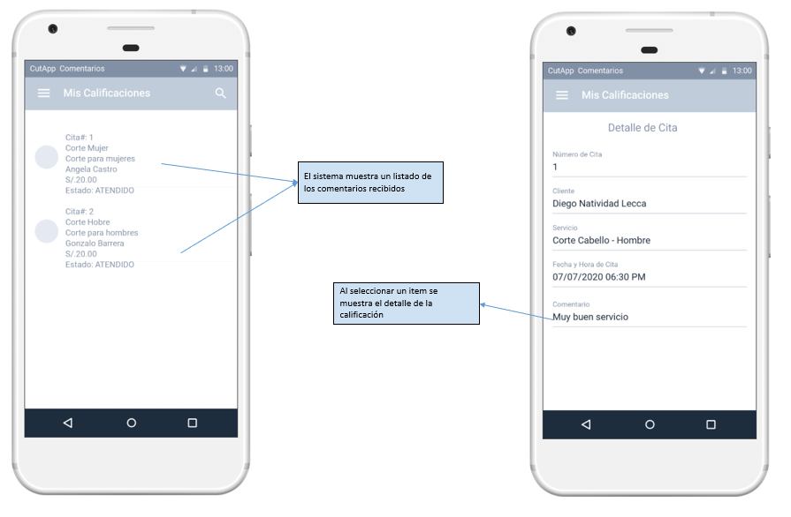
Criterios de Aceptación
H7

Slide 23
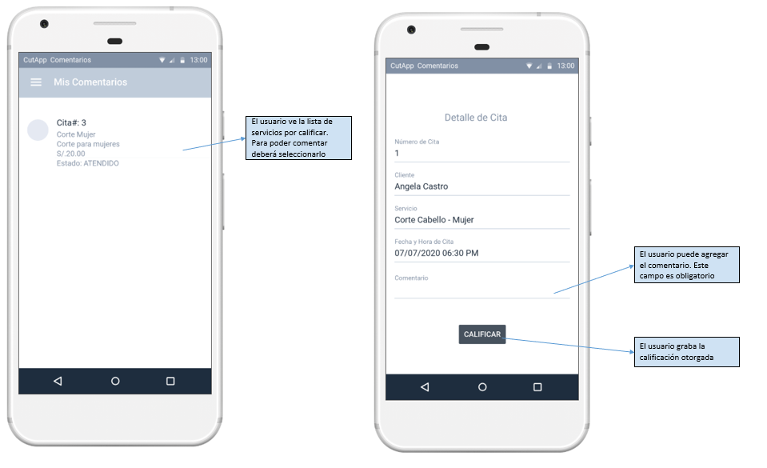
Criterios de Aceptación
H8

Slide 24
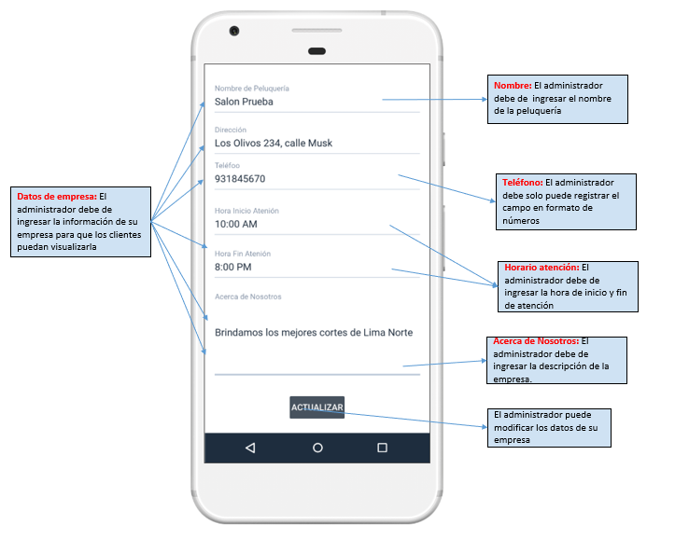
Criterios de Aceptación
H9

Slide 25
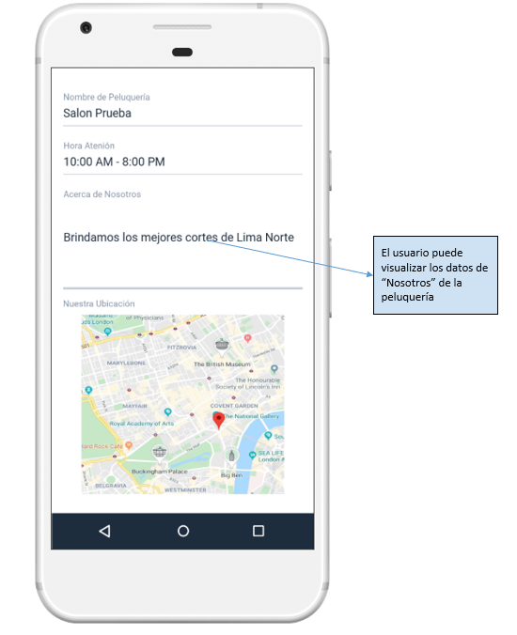
Criterios de Aceptación
H10
H12

Slide 26
Criterios de Aceptación
H11

Slide 27
Criterios de Aceptación
H13

Slide 28
Criterios de Aceptación
H13

Slide 29
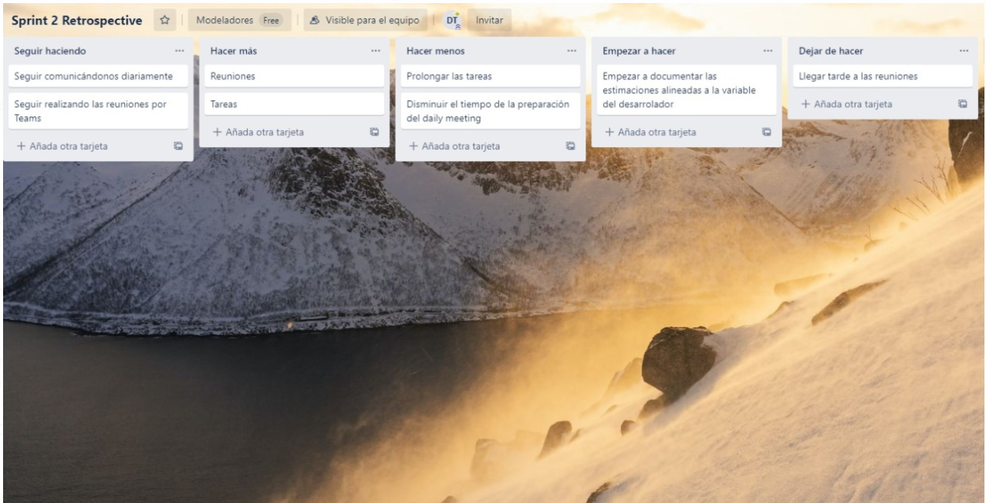
Retrospectiva Sprint 2

Slide 30
CONCLUSIONES
Estudiar cómo utilizar otras técnicas de computación flexible para mejorar el proceso de estimación del esfuerzo; tales como redes neuronales o algoritmos genéticos.
La Retrospectiva de Sprint es una oportunidad para el Equipo Scrum de inspeccionarse a sí mismo y de crear un plan de mejoras que sean abordadas durante el siguiente Sprint.
Los daily meetings optimizan la colaboración y el desempeño del equipo inspeccionando el trabajo avanzado desde el último Scrum Diario y haciendo una proyección del trabajo del Sprint a realizar.
A medida que un producto es utilizado y se incrementa su valor y el mercado proporciona retroalimentación, la Lista de Producto se convierte en una lista más larga y exhaustiva.

Slide 31
DEMO
Insert your multimedia content here

Slide 32
GRACIAS

